Slide 1
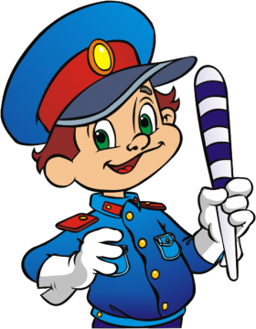
«Роль инструктора по физической культуре в проведении месячника безопасности в ДОУ: ПДД, безопасность»
Инструктор по физической культуре:
Томилина Юлия Николаевна

Slide 2
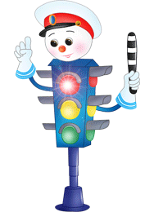
Подвижные игры помогают дать дошкольникам знания по правилам движения в занимательной форме, прививать им умения и навыки правильного поведения на улице, вызвать интерес к движению транспорта и пешеходов, к самому транспорту, уважение к труду водителей транспортных средств, к работе сотрудников ГИБДД. .

Slide 3
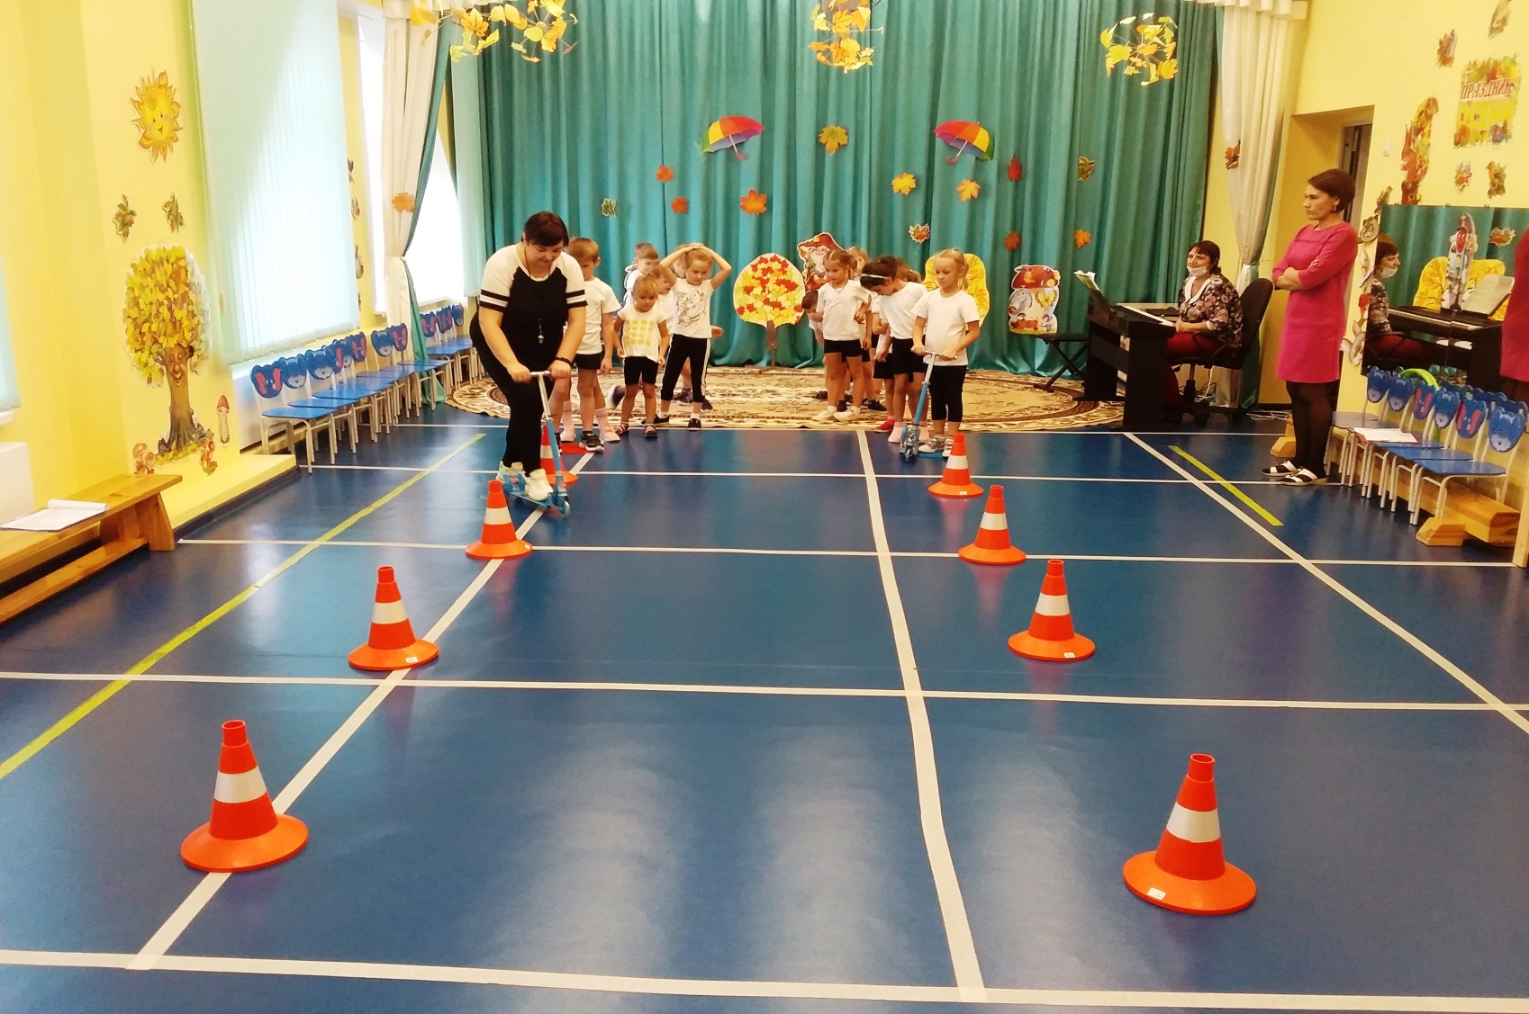
Эстафета «Крутой поворот»

Slide 4
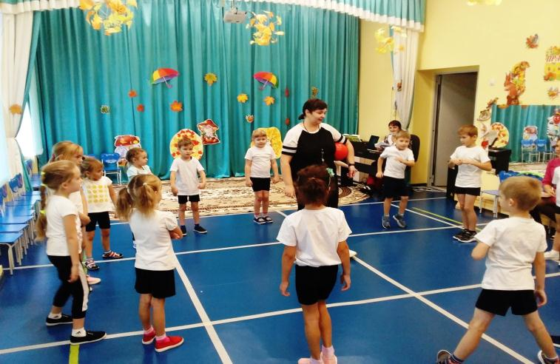
Мало подвижная игра «Назови вид транспорта»

Slide 5
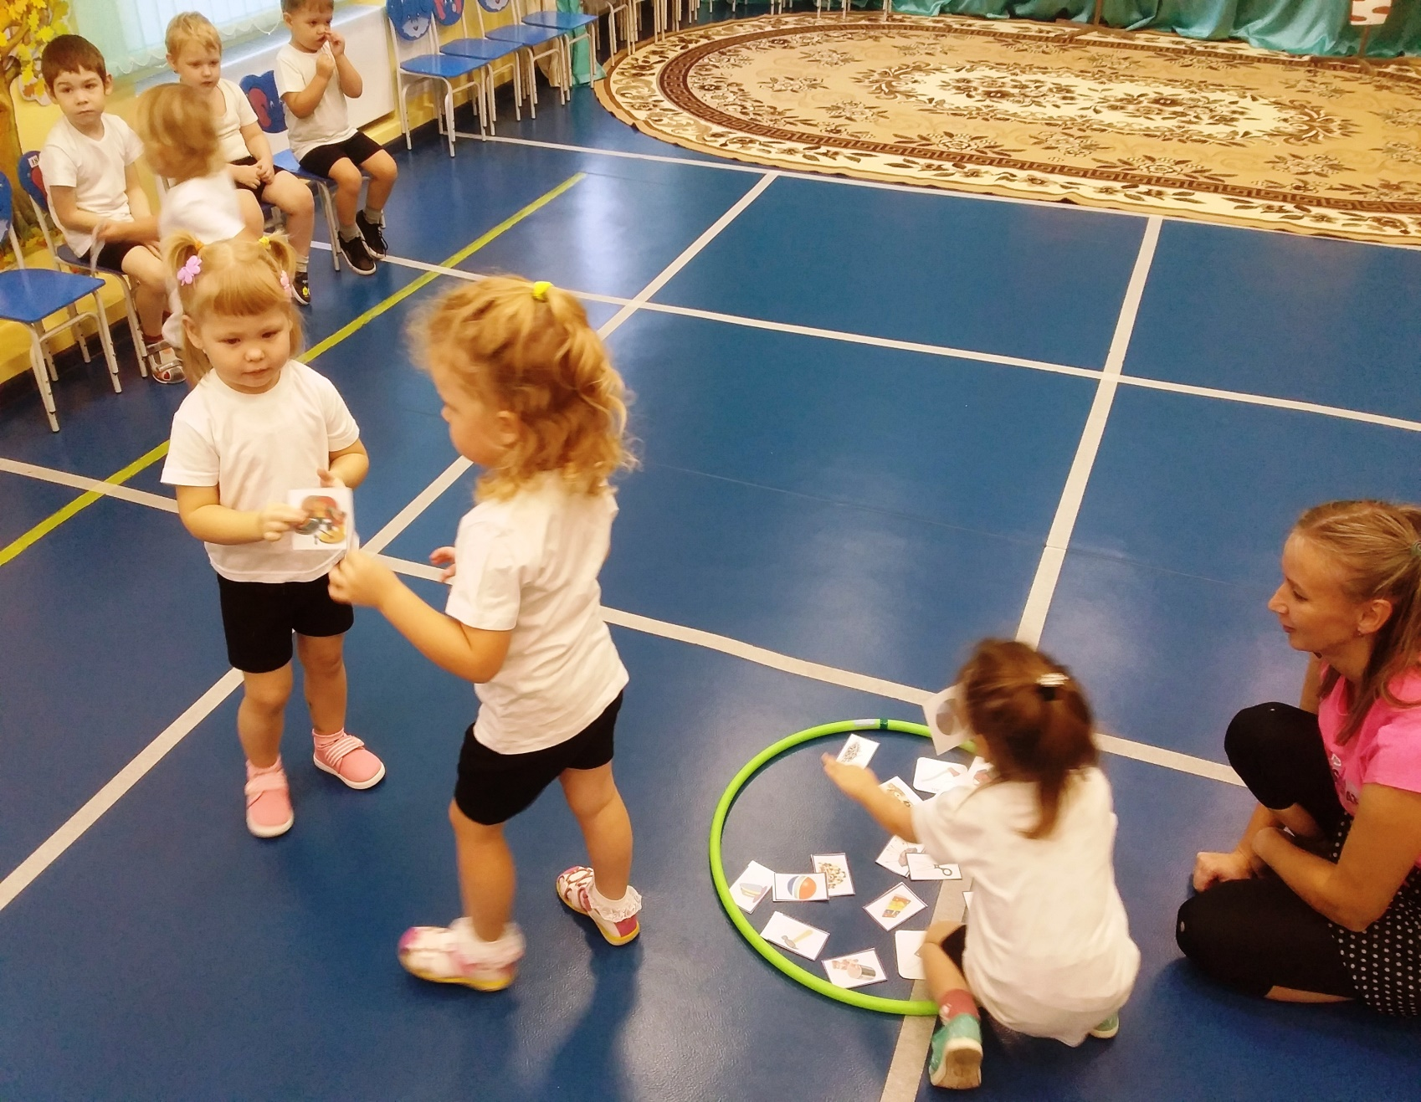

Slide 6
В процессе игр у детей закрепляются и совершенствуются навыки и умения действовать в непрерывно изменяющихся условиях, наилучшим образом реагировать на неожиданную новую ситуацию. Игра приучает ребенка при взаимодействии со сверстниками в коллективе, подчинять свои интересы интересам окружающих

Slide 7
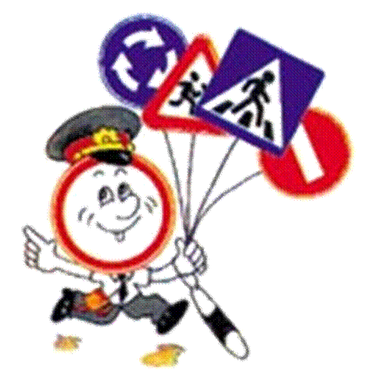
Обучать ПДД детей нужно с раннего возраста. Но чтение книги с правилами покажется ребенку скучным занятием и знания не отложатся в его голове. Для того чтобы дети лучше запоминали информацию, нужно проводить игры, которые основываются на ПДД.

Slide 8
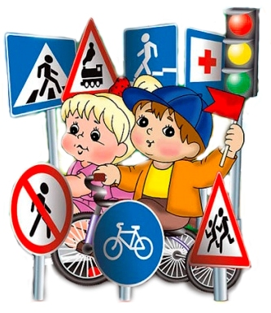
.
Подвижные игры ПДД для детей проводить можно как в спортзале, так и на улице. Главное, чтобы было много места.. Взрослые присутствовать должны обязательно, чтобы не только контролировать весь процесс, но и проверять правильность ответов.

Slide 9
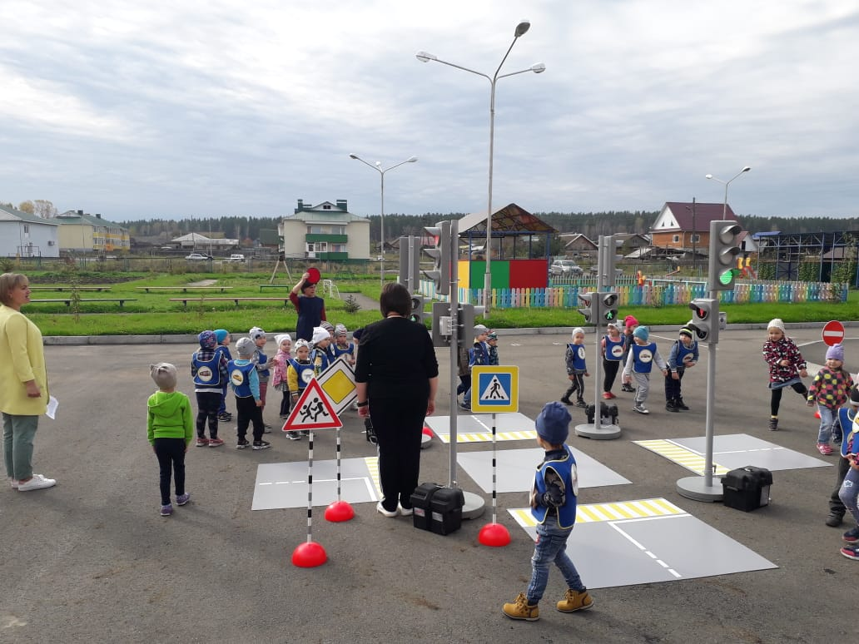

Slide 10
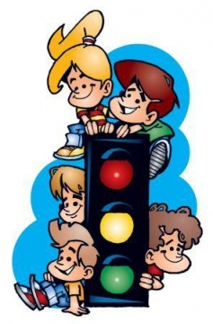
Любое развлечение по ПДД для детей— это возможность весело и с пользой провести время. Самое главное, проводить такие игры регулярно, чтобы ребенок запоминал всю полученную информацию. Также, развлечение может подтолкнуть детей к изучению ПДД при помощи книги. Они начнут с удовольствием изучать все новое, чтобы потом блеснуть знаниями во время игры перед своими ровесниками.

